Slide 1
ΕΦΑΡΜΟΓΗ Κ.Ε.Α.
Γνωριμία με την πλατφόρμα διαχείρισης του Κοινωνικού Εισοδήματος Αλληλεγγύης για χρήστες Δήμων

Slide 2
«Κανάλια» υποβολής αιτήσεων
Οι πολίτες από το σπίτι
Μέσω ΚΕΠ
Μέσω Δήμων

Slide 3
Διαθέσιμα web sites
Για τους πολίτες: www.keaprogram.gr/pub/
Taxis Credentials (username και password από την ΓΓΔΕ)
Για Δήμους και ΚΕΠ: www.keaprogram.gr/gov/
Χρήστες Δήμων: πιστοποίηση χρηστών από ΚΕΑ
Χρήστες ΚΕΠ: βάσει IP από το σύστημα των ΚΕΠ

Slide 4
Πρόσβαση στα 2 διαφορετικά web sites

Slide 5
User Authentication
Διαχείριση χρηστών και Login για χρήστες Δήμων

Slide 6
Σελίδα Log In

Slide 7
Ανάκτηση κωδικού

Slide 8
Ορισμός νέου μέσω e-mail

Slide 9
Παραπομπή στο E-Mail

Slide 10
Εκ νέου ορισμός κωδικού

Slide 11
Ορισμός νέου password

Slide 12
Είσοδος μετά από εκ νέου ορισμού password

Slide 13
“Log In”

Slide 14
Πληροφοριακό υλικό
Πάντα επίκαιρη και επίσημη πληροφορία για το ΚΕΑ

Slide 15
Ανακοινώσεις και πληροφοριακά στοιχεία

Slide 16
Το blog του ΚΕΑ

Slide 17
By the way: Το Blog του ΚΕΑ ψάχνει authors

Slide 18
Πληροφορίες για το ΚΕΑ

Slide 19
FAQs: Διαβάζετέ τα, για εσάς τα γράφουμε

Slide 20
Τα credits ;-)

Slide 21
ΛΕΙΤΟΥΡΓΙΑ
Νέα Αίτηση για ένταξη στο ΚΕΑ

Slide 22
Άλλο menu στους Logged χρήστες

Slide 23
Νέα αίτηση: πως ξεκινάμε

Slide 24
Αναζήτηση προσώπου

Slide 25
Προ-απαιτούμενο αναζήτησης προσώπου
ΕΝΤΥΠΟ ΣΥΝΑΙΝΕΣΗΣ!
Θα ελεγχθείτε!

Slide 26
ΕΝΤΥΠΟ ΣΥΝΑΙΝΕΣΗΣ πριν την αναζήτηση προσώπου

Slide 27
Αποτέλεσμα αναζήτησης

Slide 28
Νέα αίτηση

Slide 34
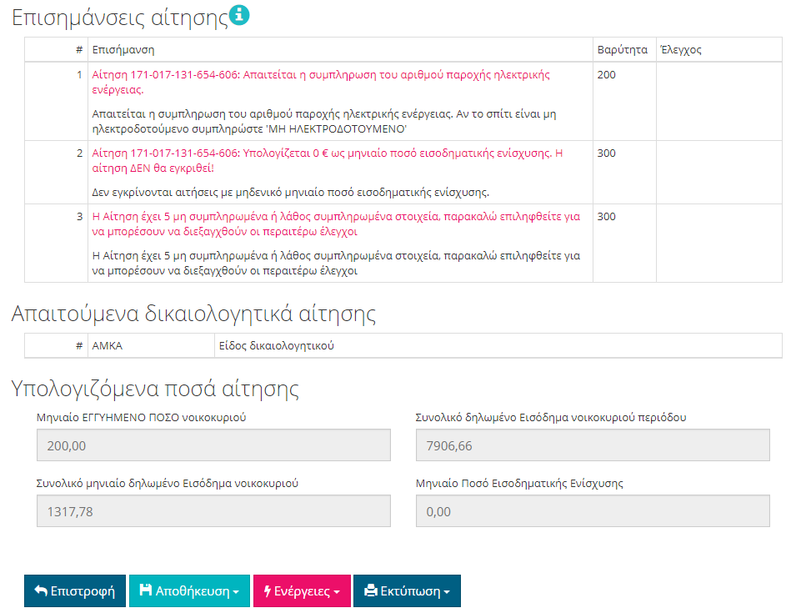
Επισημάνσεις αίτησης: Ο οδηγός σας!

Slide 35
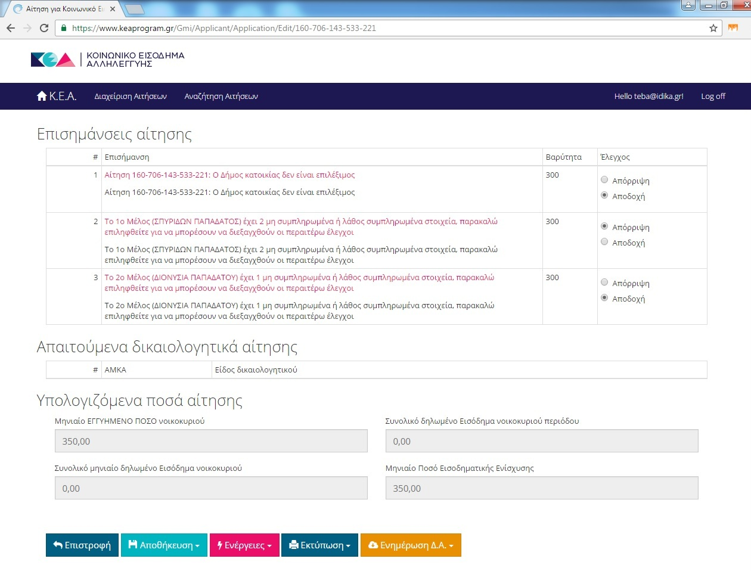
Επισημάνσεις αίτησης που επιδέχονται χειρισμό από εσάς

Slide 36
Επιλογές στην αίτηση
Αποθηκεύσεις, εκτυπώσεις, υποβολή και όχι μόνο…

Slide 37
Κουμπιά Αποθήκευσης
Αποθήκευση χωρίς έλεγχο : Αποθήκευση με ότι λάθη μπορεί να περιέχει η Αίτηση. Αντιστοιχεί στην Προσωρινή Αποθήκευση
Έλεγχος και Αποθήκευση : Αποθηκεύονται τα στοιχεία αφού πρώτα ελεγχθούν και περιγραφεί και επισημανθεί η θέση τους στην Αίτηση.

Slide 38
Κουμπιά Ενεργειών
Οριστικοποίηση : Είναι μία αμετάκλητη ενέργεια αποθήκευσης, εφόσον έχουν ελεγχθεί τα στοιχεία και είναι σωστά. Στόχος η υπογραφή από τον πολίτη
Ανάκληση: Ακυρώνεται η Αίτηση
Διαγραφή: Δεν υπάρχει για λόγους Ασφαλείας

Slide 39
Ανάκληση Εγκεκριμένης αίτησης
Από την οθόνη προβολής της (εγκεκριμένης) αίτησης
κουμπί [Ενέργειες]
Επιλέγουμε [Επόπτης: Ανάκληση Εγκεκριμένης Αίτησης]

Slide 40
Ανάκληση εγκεκριμένης αίτησης (συνέχεια)
Να ζητάτε έγγραφή συναίνεση (υπάρχει πρότυπο διαθέσιμο)
Η ύπαρξη έγγραφης συναίνεσης-αίτησης του πολίτη για την ανάκληση εγκεκριμένης αίτησης, είναι ο λόγος που δε δίνεται αυτή η δυνατότητα ανάκλησης εγκεκριμένων αιτήσεων στους χρήστες των ΚΕΠ μια και δεν κρατάνε αρχείο.

Slide 41
Επιλογές εκτύπωσης
Προσφέρονται επιλογές ανάλογα με το status της αίτησης
Εκτύπωση : Εκτυπώνονται τα στοιχεία, όπως έχουν εισαχθεί. Χρησιμεύει και σαν αποδεικτικό για την συναίνεση του πολίτη μετά την υπογραφή του
Εκτύπωση για έλεγχο και συμπλήρωση στοιχείων : Εμφανίζει τα στοιχεία, που έχουν εισαχθεί ή έχουν εμφανιστεί αυτόματα και κάτω από κάθε πεδίο, υπάρχει ένας κενός χώρος για συμπλήρωση αλλαγών

Slide 42
Trace ενεργειών ανά αίτηση

Slide 43
Μέλη νοικοκυριού
Διαχείριση μελών νοικοκυριού: Προσθήκη, μεταβολή, διαγραφή (οριστική ή αφαίρεση μέλους)

Slide 44
Όλα τα μέλη δεν είναι ίδια
μέλη που προσθέτει ο χρήστης vs. μέλη που πρότεινε το σύστημα …

Slide 45
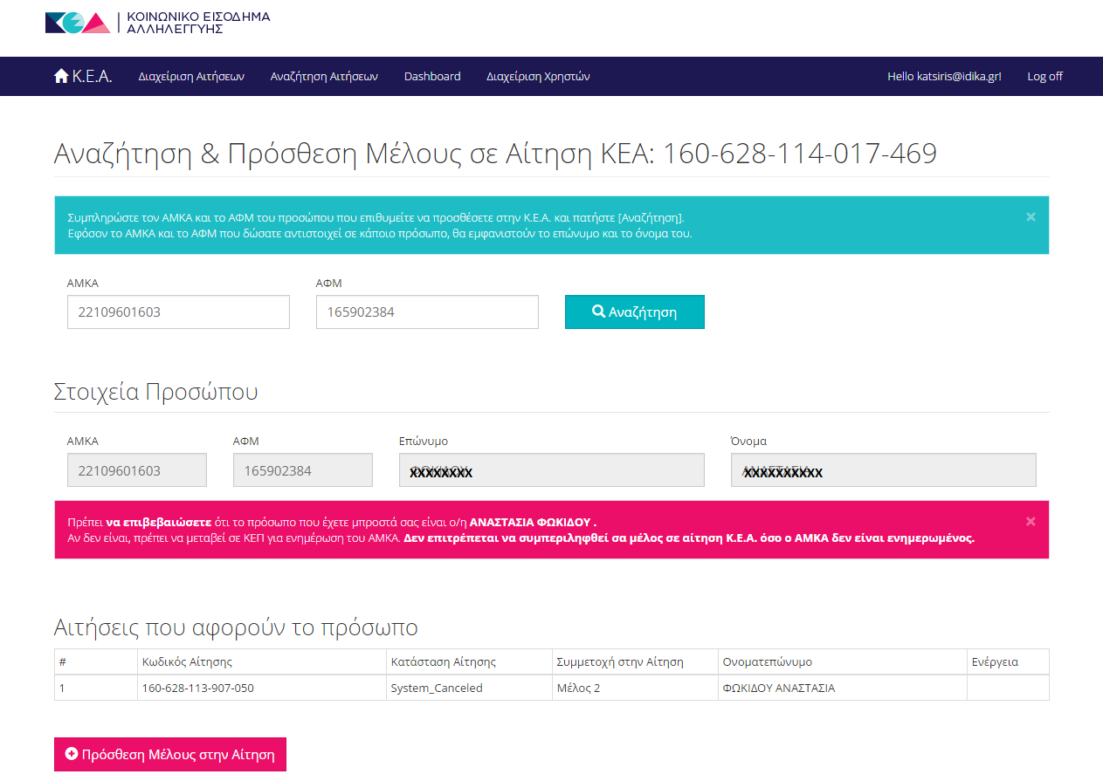

Slide 47
Διαγραφές (;) μελών νοικοκυριού
Αν το μέλος έχει προταθεί από το σύστημα δεν μπορεί να διαγραφεί αλλά να αφαιρεθεί

Slide 48
Validations
Έλεγχοι ορθότητας στοιχείων

Slide 52
Εκτυπώσεις
Λίγες και καλές ;-)

Slide 53
Εκτύπωση για έλεγχο και υπογραφή

Slide 56
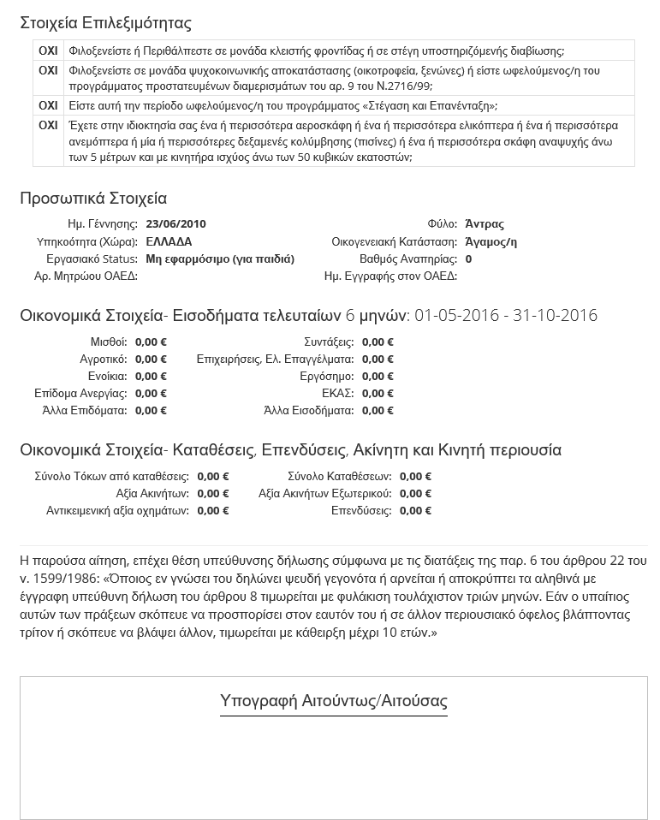

Slide 57
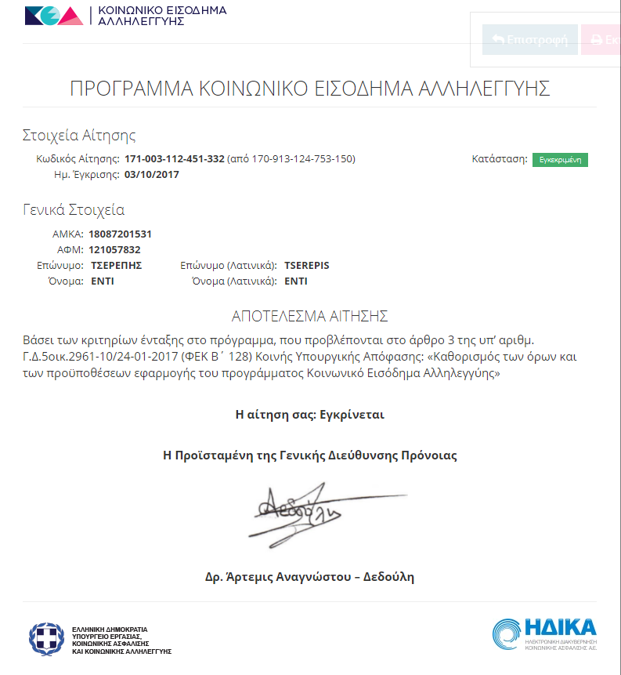
Εκτύπωση έγκρισης

Slide 58
Τροποποίηση Αίτησης
Ο τρόπος επικαιροποίησης της κατάστασης του νοικοκυριού

Slide 59
Επιλογή «Νέα τροποποιητική αίτηση από υπάρχουσα»
νέα αίτηση αντιγράφοντας τα στοιχεία που έχουν δηλωθεί από την ενεργή εγκεκριμένη
αλλά αντλώντας εκ νέου τα στοιχεία αναφοράς (στοιχεία από on-line διασταυρώσεις)

Slide 60
Πλεονεκτήματα έναντι ακύρωσης και υποβολής νέας
Υπάρχει σύνδεση της νέας αίτησης με αυτή που αντικαθιστά
Μεταφορά στην νέα αίτηση όσων ελέγχων και αποδοχών στοιχείων είναι δυνατόν
Η προηγούμενη αίτηση (που λειτουργεί ως γεννήτορας της νέας) δεν ακυρώνεται παρά μόνο με την υποβολή της νέας αίτησης.

Slide 61
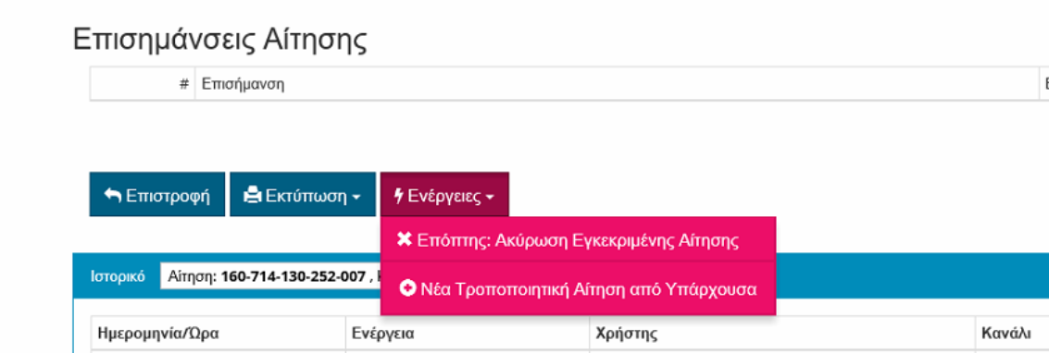
Πως κάνω τροποποιητική
Από εγκεκριμένη αίτηση, επιλέξετε από τις ενέργειες: [Νέα τροποποιητική Αίτηση από Υπάρχουσα]

Slide 62
Πως βλέπουμε αν μια αίτηση είναι τροποιητική

Slide 63
Και η παλιά αίτηση;
Η παλιά αίτηση (αυτή από την οποία επιλέξατε «Νέα τροποποιητική αίτηση από υπάρχουσα») συνεχίζει να είναι εγκεκριμένη μέχρι να υποβληθεί η νέα αίτηση οριστικά, οπότε είτε θα εγκριθεί και αυτή είτε θα απορριφθεί.
Με την υποβολή της νέας αίτησης, η παλιά αποκτά status «παρωχημένη»

Slide 64
Πληρωμές
Πως βλέπουμε τι έχει γίνει

Slide 65
Ιστορικό πληρωμών

Slide 66
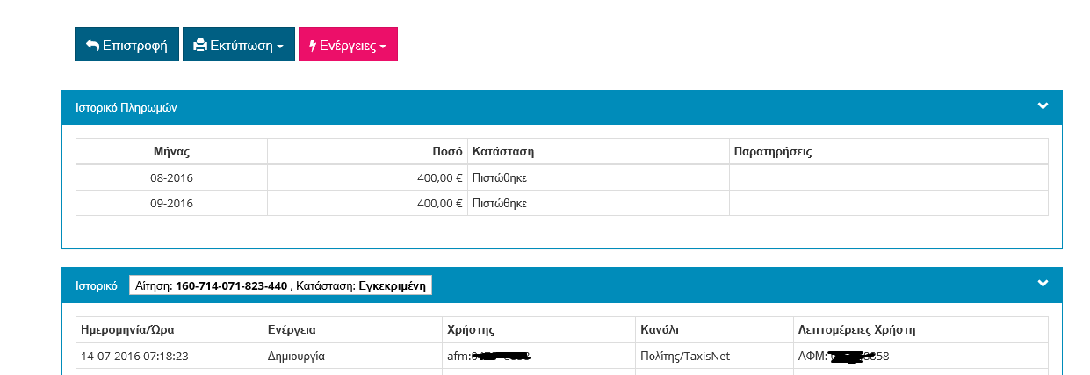
Πιστώθηκε (?)
Προσοχή: δεν έχουμε στη διάθεση μας την ακριβή ημερομηνία πίστωσης κάθε επιδόματος γιατί ενημέρωση από τις τράπεζες έχουμε μόνο για τις απορριφθείσες πιστώσεις

Slide 67
Απορρίψεις
«Ανύπαρκτος λογαριασμός»
«Κλειστός λογαριασμός»
«Λάθος αριθμός λογαριασμού (δεν έχει χαρακτηρισθεί για πληρωμή μισθοδοσίας)»
«Λάθος συσχετισμός λογαριασμού - κωδικού πελάτη»

Slide 68
Ευχαριστώ για την προσοχή σας !
Στάθης Μαρίνος Σύμβουλος Πληροφορικής, ΗΔΙΚΑ
Ευτυχία Τσερέπη Κρίκη Τμήμα Ελέγχου Εφαρμογών, ΗΔΙΚΑ
Ηλίας Τσερώνης Τμήμα Μελετών, ΗΔΙΚΑ

